Slide 1

西南铜业--铜粒子打磨设备进展汇报
version：1.0
2025 03 26
Changsha Mingzhun Information Technology Co.LTD
机器视觉一站式解决方案供应商

Slide 2
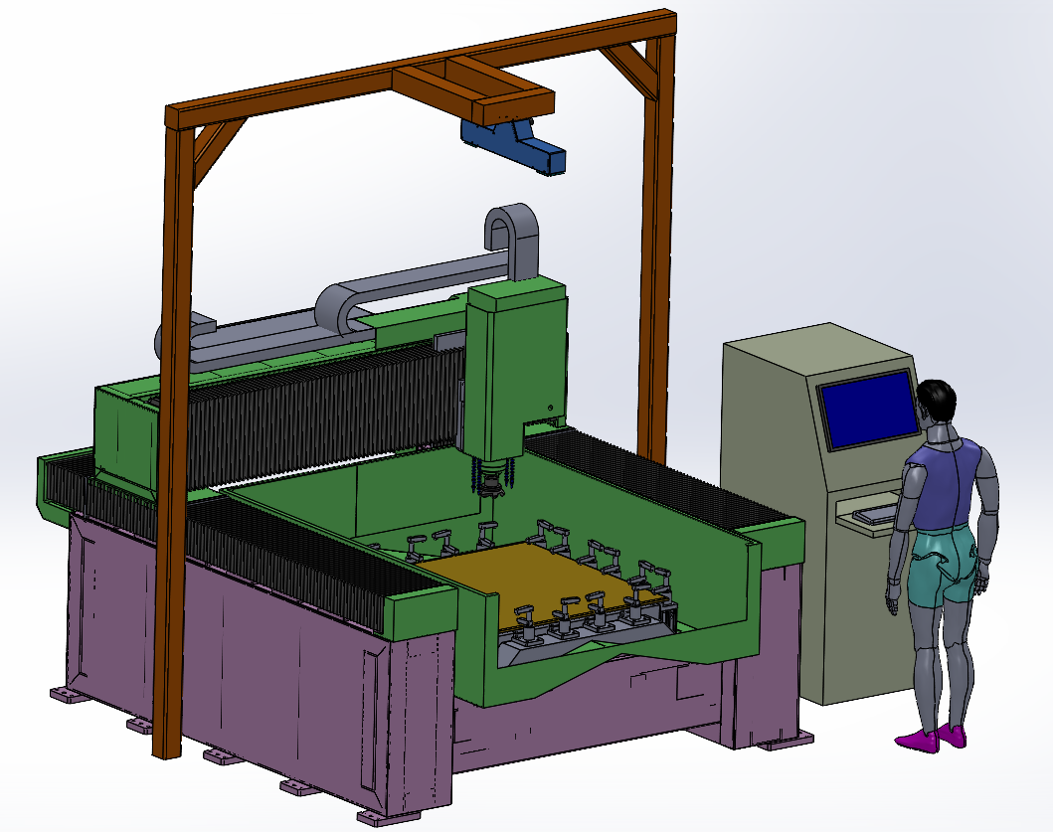
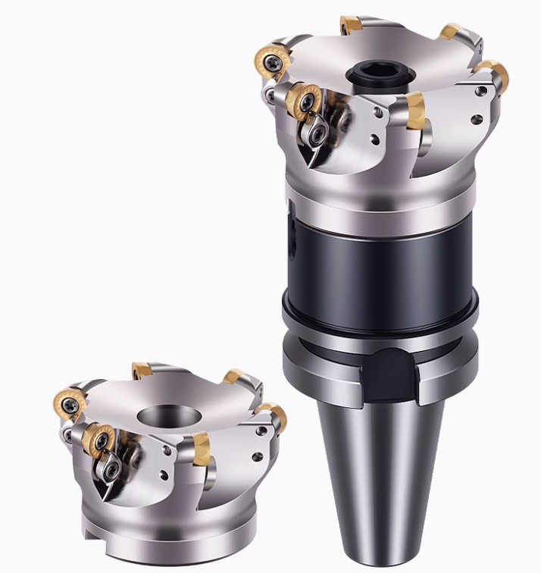
设备方案
设备采用动龙门双驱布局方案，工件无需运动，更适用于大板类工件加工。
设备完成上料及装夹后，3D扫描仪获取工件表面三维空间数据，并通过算法转换为加工参数（轨迹、主轴转速、进给速度等）。
设备具备加工切屑收集装置，自动排出至后方收集箱内。
机械主轴
BT40刀柄/风冷
3D相机
控制柜
+Z
控制柜
夹具台面
+X
+Y
配套刀具刀柄规格：BT40；
刀具直径：80mm盘刀；
刀具长度：80mm
设备基座

Slide 3
设备功能介绍
1、本设备是集机、电、气等先进技术于一体的机械加工设备，主要用于铜粒子板的加工。
该机床可实现立式钻铣头横向运动（X 轴）、纵向运动（Y 轴）、垂直运动（Z 轴）的三轴联动。
2、设备配置适用于该铜板的加工。可安装不小于 80mm 的专用加工刀具，可以满足在切削深度 5mm 情况下，切削平移速度不小于 10mm/S（0.6m/min）。在切削深度 2mm 情况下，切削平移速度不小于 20-30mm/s(1.2-1.8m/min)；
3、机床配置有刀具的冷却及铜屑回收装置。设计高效的废料收集装置，确保废料能够迅速、有序地被收集和处理，维护生产环境整洁；
4、机床需设计一套适用于该产品加工的定位工装，设计可靠的压紧机构以保证产品的位置偏差值和平整度满足加工要求。
5、机床的控制系统具备 TCP 传输功能，可以接收外部的加工路径数据，按指定的路径进行加工。
6、运作流程
a.外部机械手自动更换物料。
b.相机拍照，根据相机拍照结果自动或人工手动向机台输出 工艺信息。
c.根据相机拍照结果向机台反馈 下刀点坐标、 抬刀点坐标、 工装参数。
d.机台按照相机自动或人工手动给出的工艺信息及各点位信息执行加工程序。

Slide 4
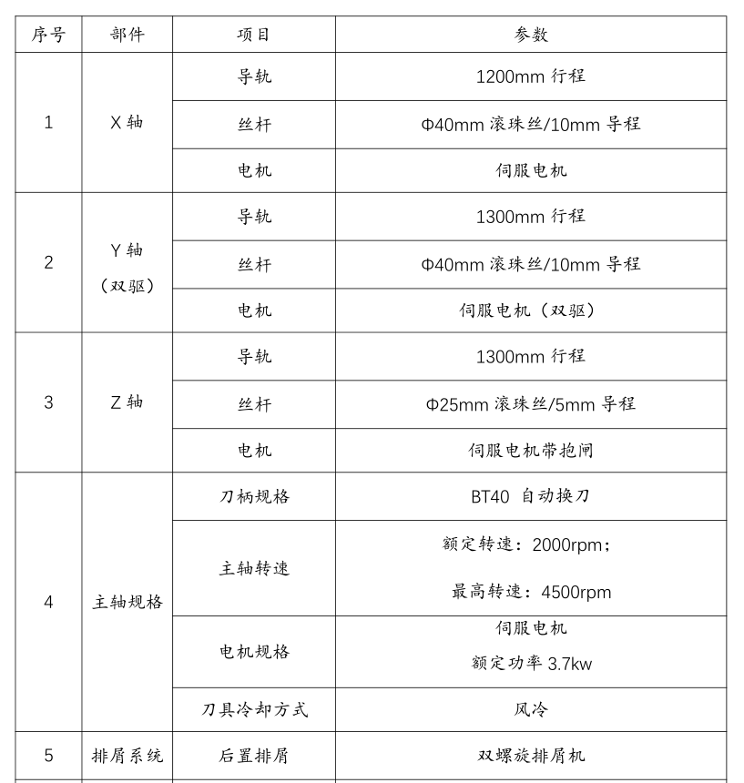
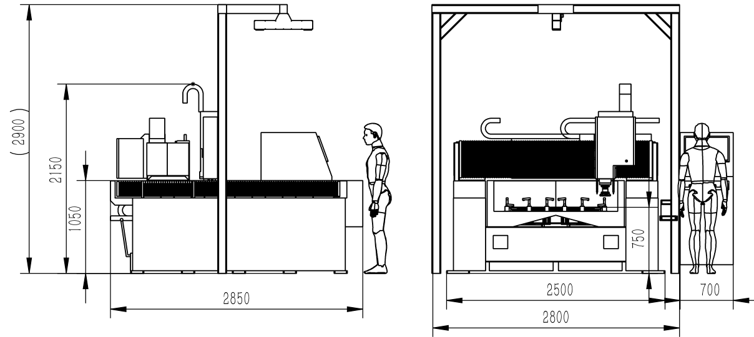
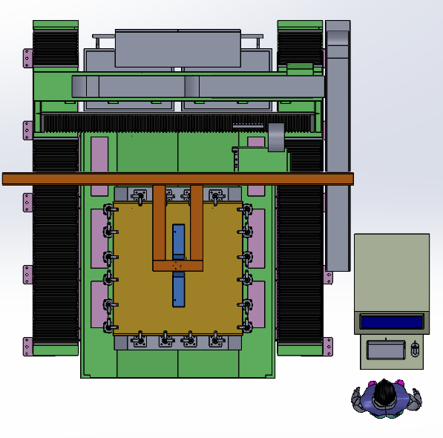
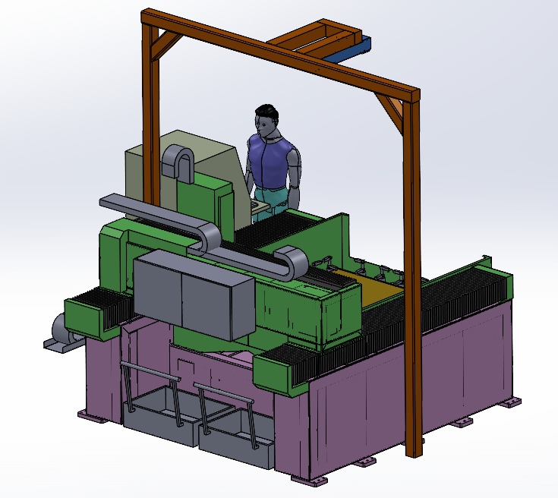
设备主要参数

Slide 5
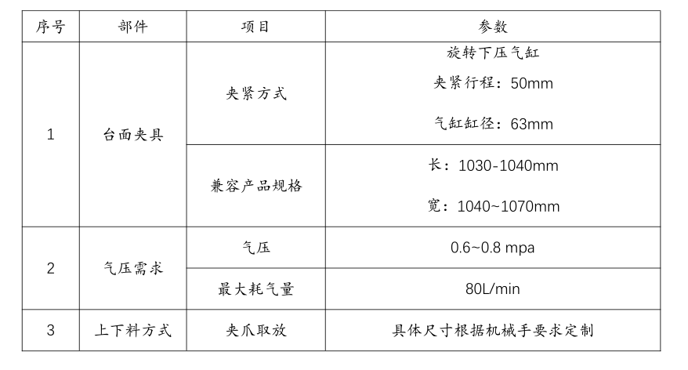
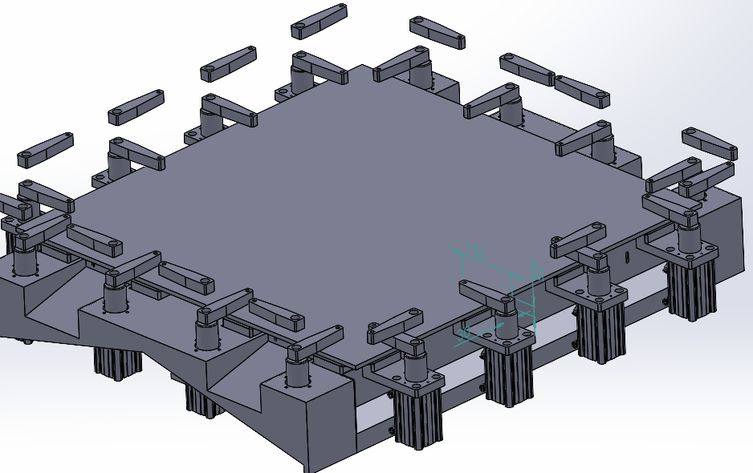
定制夹具参数

Slide 6
工作流程
人工/自动
上料
3D相机
采集数据
视觉系统输出
加工路径参数
机床设备
铣削加工
人工/自动
下料
铜屑收集
铜粒子板上料至固定位置，夹紧固定后，通过 3D 相机拍照后，根据粒子分布，自动进行路径规划，视觉系统将加工路径数据发送给机床，引导刀具进行铣削加工。并对铣削出的铜屑进行收集。

Slide 7
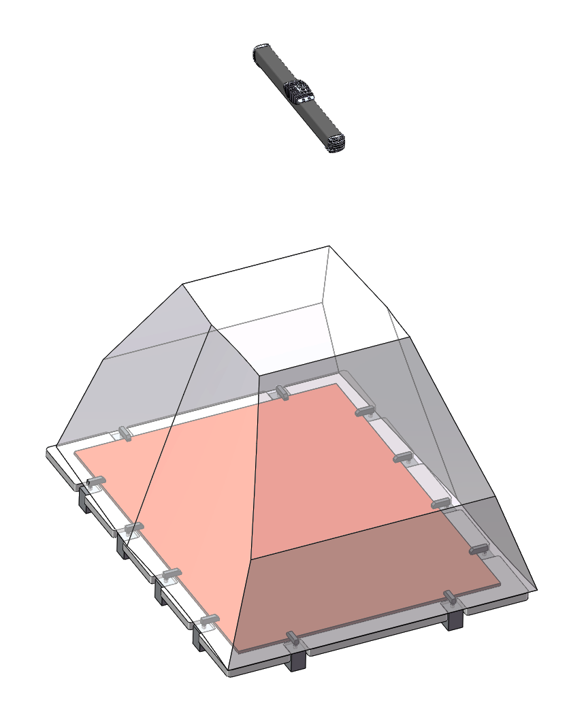
3D引导加工方案
相机安装高度：1750mm（距离台面）
相机扫描视野：1150mm×1450mm；
工件尺寸：1000mm×1300mm；
安装要求：3D相机扫描工作台面高度误差小于±0.5mm；
3D相机
视野
待切削部分
保留部分
非切削部分
加工区域最高点
工件
加工区域最低点
工件基准面
扫描结果的剖面示意
路径工艺参数
处理逻辑：
①扫描表面形貌获得空间数据；
②根据需求判定待切削部分；
③将待切削部分转换为多个加工路径（分层、分区、分段、最终得到多个单步路径）；
④根据加工路径区域的状态计算加工工艺参数（主轴转速、进给速度、）；
⑤将加工路径、加工工艺参数整理形成数据包，按通讯协议发送至机床，机床按加工文件进行加工。
加工路径1（例）
参数 | 值
下刀点 | （坐标）
抬刀点 | （坐标）
主轴转速 | 1000rpm
进给速度 | 10mm/s
下刀深度 | 1mm
… | …
加工路径
待加工区域

Slide 8
控制系统通讯方案
视觉软件系统
设备
相机采集
路径规划
工艺参数
…
手动编程
执行加工动作
动作指令文件（样板）
M03 /主轴启动
G00 X12.5 Y2.28 Z0 /快速移动（下刀点）
G01 X56 S1000 F300 /直线切削（抬刀点）
G00 X12.5 Y2.28 Z0 /快速移动（下刀点）
G01 X56 S1000 F300 /直线切削（抬刀点）
G00 X12.5 Y2.28 Z0 /快速移动（下刀点）
G01 X56 S1000 F300 /直线切削（抬刀点）
…
M00 /结束
根据通讯协议将路径规划逐条转换为动作指令 （详情见通讯协议文档）
运动控制

Slide 9
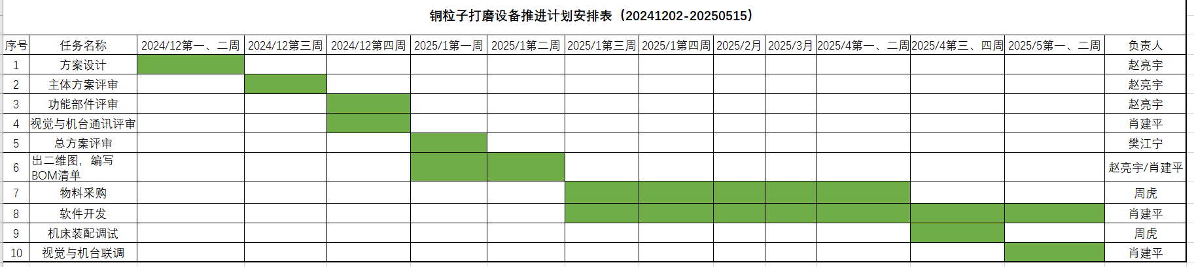
进度推进
目前进度推进正常，由于铸件货期较长，4月中旬物料可全部到齐，开始组装调试

Slide 10
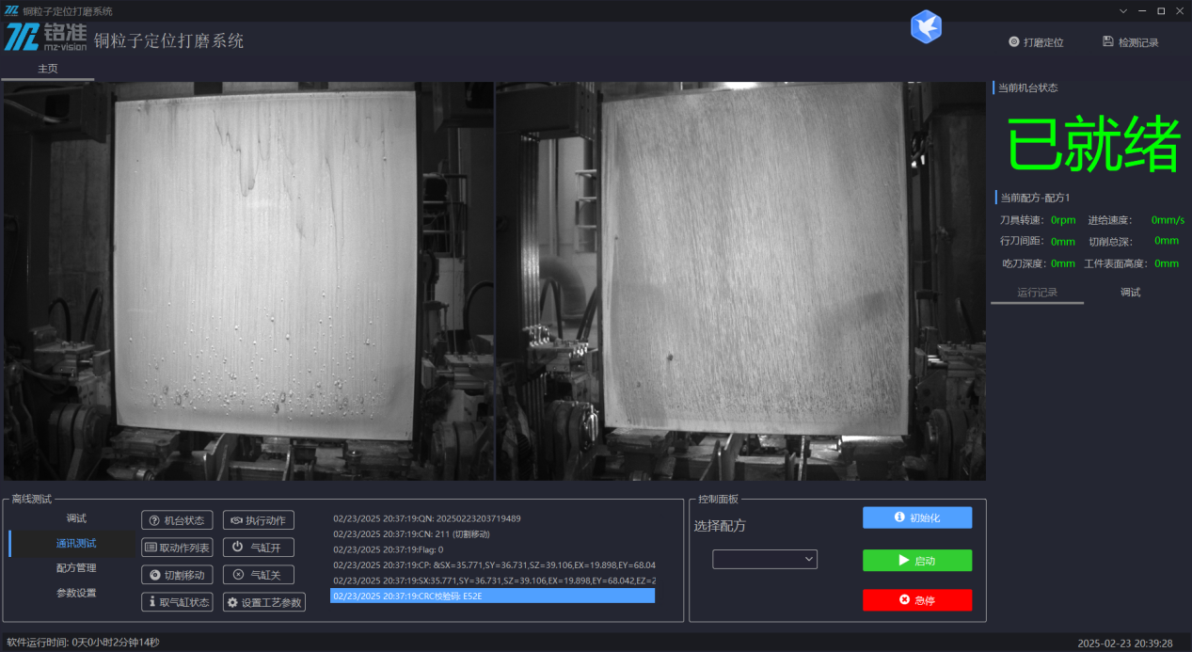
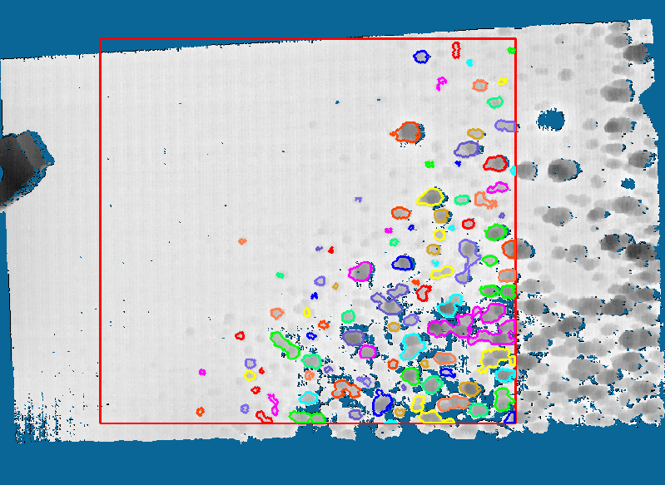
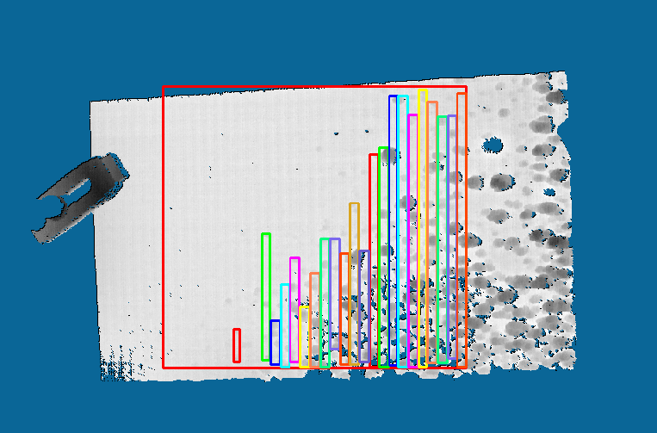
进度推进
1 软件业务流程开发完成
2 软件界面开发完成70%
3 算法开发工作10%

Slide 11
关于About
声明Statement
感谢您对长沙铭准的关注。
版权说明Copyright statement
本文件长沙铭准信息科技有限公司所有，版权归长沙铭准信息科技有限公司。未经长沙铭准信息科技有限公司书面许可，任何其它公司或个人不得使用或传播，一经发现将视作侵权处理，长沙铭准信息科技有限公司公司保留追究其法律责任，和要求其赔偿直接和间接损失的权利。

Slide 12


联系我们
感谢关注本公司！
联系信息：
网址：www.mz-vision.cn
地址：
湖南省长沙市天心区天经国际智能产业园3栋-1203室

